Slide 1
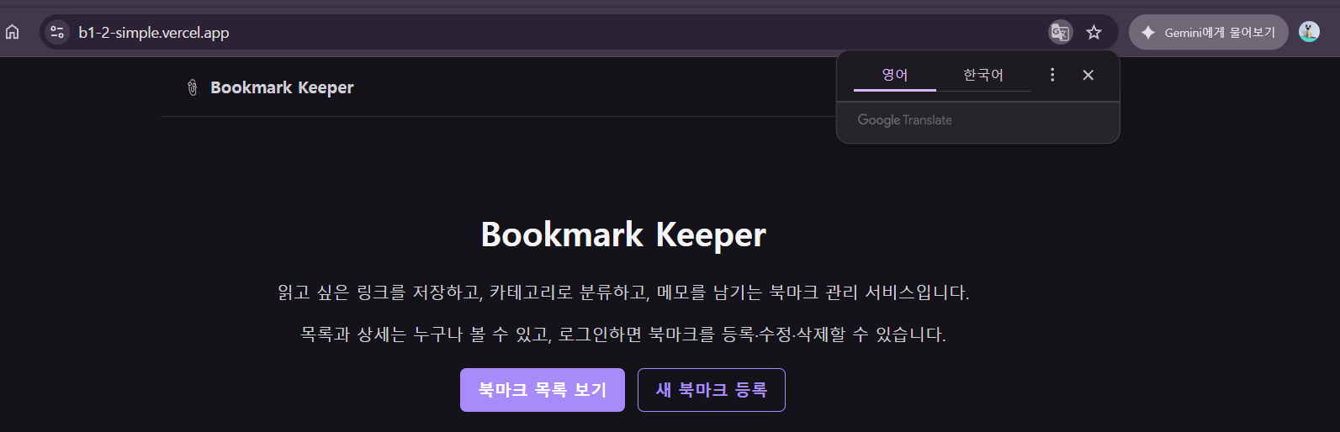
B1-2 미션 발표
Bookmark Keeper
React SPA의 구조와 데이터 흐름
B1-2 Bookmark Keeper / 2026-11-10
1 / 18
Notes:
표지
B1-2 미션 발표
Bookmark Keeper
React SPA의 구조와 데이터 흐름
근거
스크린샷은 사용자 제공 캡처이며 촬영 시점의 UI입니다.
확인 기준일: 2026-11-10

Slide 2
미션 1
미션 소개
읽고 싶은 링크를 저장하는 북마크 서비스입니다.
React 상태와 이벤트를 원격 CRUD에 연결했습니다.
목록과 상세는 공개하며 쓰기에는 로그인이 필요합니다.
근거: src/pages/HomePage.jsx, src/App.jsx
B1-2 Bookmark Keeper / 2026-11-10
2 / 18
Notes:
미션 1
미션 소개
읽고 싶은 링크를 저장하는 북마크 서비스입니다.
React 상태와 이벤트를 원격 CRUD에 연결했습니다.
목록과 상세는 공개하며 쓰기에는 로그인이 필요합니다.
## 1. 미션 소개
**상태:** 미션 취지를 구현에 적용했다. 이 절은 별도의 기능 체크리스트가 아니라 구현 목적에 대한 답변이다.
**발표 답변:** “읽고 싶은 링크를 저장하는 북마크 앱을 만들었습니다. 입력·필터·제출 이벤트가 React 상태를 바꾸고 화면에 반영되는 과정을 설명할 수 있도록 페이지와 UI, 조회 훅을 나눴습니다.”
**파일 근거:** [App.jsx](../src/App.jsx), [BookmarksPage.jsx](../src/pages/BookmarksPage.jsx), [BookmarkForm.jsx](../src/components/BookmarkForm.jsx).
**시연 포인트:** 목록의 카테고리를 변경하고, 등록 폼을 비워 제출해 상태 변경과 조건부 렌더링을 함께 설명한다.
근거
https://github.com/ntt65/B1_2_simple/blob/main/src/pages/HomePage.jsx
https://github.com/ntt65/B1_2_simple/blob/main/src/App.jsx
스크린샷은 사용자 제공 캡처이며 촬영 시점의 UI입니다.
확인 기준일: 2026-11-10

Slide 3
미션 2
최종 결과물
원문 번호 | 요구사항 | 구현 결과
2-1 | 라우팅 SPA | 8개 라우트와 보호 라우트
2-2 | 핵심 데이터 CRUD | Supabase bookmarks
2-3 | React 폼 | 검증·실패·제출 중 표시
2-4 | 상태 관리 UI | 공통 상태 컴포넌트와 훅
2-5 | 배포와 소스 | Vercel URL과 GitHub, README
근거: src/App.jsx, README.md
B1-2 Bookmark Keeper / 2026-11-10
3 / 18
Notes:
미션 2
최종 결과물
## 2. 최종 결과물
### 1) 라우팅이 있는 SPA
**상태:** 구현 완료. 최소 5개보다 많은 8개 라우트가 있다.
**발표 답변:** “React Router로 URL에 맞는 페이지를 렌더링합니다. 목록과 상세를 분리했고 로그인·프로필·Not Found도 포함했습니다.”
| 경로 | 페이지 | 접근 |
| --- | --- | --- |
| `/` | HomePage | 공개 |
| `/bookmarks` | BookmarksPage | 공개 |
| `/bookmarks/:id` | BookmarkDetailPage | 공개 |
| `/login` | LoginPage | 로그인·회원가입 |
| `/bookmarks/new` | BookmarkNewPage | 로그인 필요 |
| `/bookmarks/:id/edit` | BookmarkEditPage | 로그인 필요 |
| `/profile` | ProfilePage | 로그인 필요 |
| `*` | NotFoundPage | 잘못된 경로 안내 |
**파일 근거:** [main.jsx](../src/main.jsx)의 BrowserRouter, [App.jsx](../src/App.jsx)의 Routes, [ProtectedRoute.jsx](../src/components/ProtectedRoute.jsx).
**시연 포인트:** 홈 → 목록 → 상세를 이동한다. 비로그인 상태에서 등록 주소에 직접 접근하면 로그인으로 이동하고, 로그인 성공 후 원래 내부 경로로 복귀하는 흐름을 확인한다.
### 2) 핵심 데이터 CRUD
**상태:** 구현 완료·원격 API 검증 완료. 대상은 Supabase의 `public.bookmarks`다.
**발표 답변:** “목록과 상세는 조회 훅이 가져오고, 등록·수정·삭제는 해당 페이지의 이벤트 핸들러가 Supabase를 호출합니다. 성공하면 상세 또는 목록으로 이동하고 실패하면 현재 화면에 오류를 표시합니다.”
| 동작 | 실제 요청 | 성공 후 |
| --- | --- | --- |
| 목록 | `select("*").order("created_at", { ascending: false })` | 최신 등록순 목록 |
| 상세 | `select("*").eq("id", id).maybeSingle()` | 해당 북마크 표시 |
| 등록 | `insert(payload).select().single()` | 새 북마크 상세 |
| 수정 | `update(values).eq("id", id).select("id").maybeSingle()` | 수정된 상세 |
| 삭제 | `delete().eq("id", id).select("id").maybeSingle()` | 목록 재조회 |
등록 payload의 키는 `title`, `url`, `memo`, `category`, `user_id`다. `user_id`는 임의 폼 입력 대신 확인한 세션의 `user.id`를 사용한다. 현재 RLS는 공개 조회·로그인 사용자 전체 쓰기이므로 작성자만 수정·삭제하는 구조는 아니다.
**파일 근거:** [useBookmarks.js](../src/hooks/useBookmarks.js), [useBookmark.js](../src/hooks/useBookmark.js), [BookmarkNewPage.jsx](../src/pages/BookmarkNewPage.jsx), [BookmarkEditPage.jsx](../src/pages/BookmarkEditPage.jsx), [BookmarkDetailPage.jsx](../src/pages/BookmarkDetailPage.jsx), [schema.sql](../schema.sql).
**시연 포인트:** 테스트용 북마크 하나를 등록 → 상세 조회 → 제목 수정 → 삭제한다. HTTP 200만 보지 말고 수정·삭제된 반환 행과 실제 화면 결과까지 확인한다.
### 3) React 폼 기반 입력 경험
**상태:** 구현 완료. 공용 폼에 검증·오류·제출 중 상태가 있다.
**발표 답변:** “등록과 수정은 BookmarkForm을 함께 사용합니다. 제목과 URL을 검증하고 제출 중 입력과 버튼을 잠그며 실패해도 입력한 값을 유지합니다.”
**파일 근거:** [BookmarkForm.jsx](../src/components/BookmarkForm.jsx), [Input.jsx](../src/components/Input.jsx), [Button.jsx](../src/components/Button.jsx), [bookmarkUrl.js](../src/lib/bookmarkUrl.js).
**시연 포인트:** 제목·URL 빈값 제출과 잘못된 URL 입력으로 오류를 보여준다. 정상 제출 중에는 버튼이 ‘처리 중...’으로 바뀌고 비활성화되는 점을 설명한다.
### 4) 상태 관리가 설계된 UI
**상태:** 구현 완료. 로컬 상태·조회 상태·전역 사용자 상태의 역할을 구분했다.
**발표 답변:** “폼 값은 폼, 필터는 목록 페이지, 원격 데이터는 조회 훅이 소유합니다. 여러 화면에서 필요한 로그인 사용자는 AuthContext로 공유합니다.”
| 상태 | 소유 위치 | 화면 반영 |
| --- | --- | --- |
| 입력값·필드 오류·제출 중 | BookmarkForm | 입력·오류·비활성화 |
| 카테고리 | BookmarksPage | 표시할 카드 변경 |
| 목록·상세·로딩·조회 오류 | 조회 훅 2개 | Loading·ErrorState·목록·상세 |
| 사용자·세션 로딩·세션 오류 | AuthContext | 메뉴·보호 화면·로그인·프로필 |
| 성공 안내 | 라우트 state와 Layout | 안내 표시·닫기 |
**파일 근거:** [BookmarkForm.jsx](../src/components/BookmarkForm.jsx), [BookmarksPage.jsx](../src/pages/BookmarksPage.jsx), [AuthContext.jsx](../src/context/AuthContext.jsx), [Layout.jsx](../src/components/Layout.jsx), [Loading.jsx](../src/components/Loading.jsx), [ErrorState.jsx](../src/components/ErrorState.jsx), [EmptyState.jsx](../src/components/EmptyState.jsx).
**시연 포인트:** 조회 로딩·오류·빈 목록과 저장 성공 안내가 각각 다른 상태임을 설명한다. 오류 재시도와 빈 목록의 등록·필터 초기화 버튼도 확인한다.
### 5) 배포
**상태:** Vercel 배포·원격 API CRUD 검증 완료. 브라우저 전체 UI 및 신규 가입 메일 복귀는 추가 검증 범위다.
**발표 답변:** “소스는 B1_2_simple 저장소에 있고 제출 주소는 b1-2-simple.vercel.app입니다. Vite 앱을 dist로 빌드하고 Vercel에서 SPA rewrite와 공개 환경변수를 설정했습니다.”
**파일 근거:** [README](../README.md)의 배포 확인 범위와 실행 방법, [package.json](../package.json), [vercel.json](../vercel.json), [.env.example](../.env.example).
**시연 포인트:** 제출 주소에서 목록·상세를 열고, 로그인 후 CRUD를 진행한다. 경로의 HTTP 200 응답은 React 앱 HTML을 받았다는 뜻이므로 화면 렌더링까지 함께 확인한다.
근거
https://github.com/ntt65/B1_2_simple/blob/main/src/App.jsx
https://github.com/ntt65/B1_2_simple/blob/main/README.md
스크린샷은 사용자 제공 캡처이며 촬영 시점의 UI입니다.
확인 기준일: 2026-11-10

Slide 4
미션 3
과제 목표
Q1. 반복 UI와 책임을 기준으로 컴포넌트를 나눴습니다.
Q2. props는 전달 값이며 state는 컴포넌트의 기억입니다.
Q3. Effect 의존성으로 조회 시점을 관리합니다.
Q4. 요청 상태를 조건부 렌더링으로 표현합니다.
Q5. 등록 기능의 라우팅부터 렌더링까지 설명합니다.
근거: src/components/BookmarkForm.jsx, src/hooks/useBookmark.js
B1-2 Bookmark Keeper / 2026-11-10
4 / 18
Notes:
미션 3
과제 목표
Q1. 반복 UI와 책임을 기준으로 컴포넌트를 나눴습니다.
Q2. props는 전달 값이며 state는 컴포넌트의 기억입니다.
Q3. Effect 의존성으로 조회 시점을 관리합니다.
Q4. 요청 상태를 조건부 렌더링으로 표현합니다.
Q5. 등록 기능의 라우팅부터 렌더링까지 설명합니다.
## 3. 과제 목표
원문에 나열된 다섯 목표의 순서대로 답한다. Q1~Q5는 이 QA에서 붙인 발표 질문 번호다.
### Q1. 컴포넌트가 왜 필요한지, 어떤 기준으로 쪼갰는가?
**상태:** 설명 가능한 구조로 구현했다.
**발표 답변:** “페이지는 라우트와 요청·이동을 담당하고, UI 컴포넌트는 버튼·폼·카드·상태 표시를 담당합니다. 반복되는 폼과 로딩·오류·빈 상태를 재사용해 같은 처리를 중복 작성하지 않았습니다.”
**파일 근거:** [App.jsx](../src/App.jsx), [BookmarkNewPage.jsx](../src/pages/BookmarkNewPage.jsx), [BookmarkEditPage.jsx](../src/pages/BookmarkEditPage.jsx), [BookmarkForm.jsx](../src/components/BookmarkForm.jsx).
**시연 포인트:** 등록·수정 페이지가 같은 BookmarkForm에 서로 다른 `initialValues`, `onSubmit`, `submitLabel`을 넘기는 부분을 보여준다. Layout·링크 카드 등 Router를 사용하는 UI도 있으므로 모든 components가 외부 의존성이 없다고 설명하지 않는다.
### Q2. props와 state의 차이, 상태를 어디에 두었는가?
**상태:** 설명 가능한 상태 분리를 적용했다.
**발표 답변:** “props는 부모가 내려주는 값과 함수이고 state는 컴포넌트가 소유하는 값입니다. 폼 입력은 폼에, 필터는 목록 페이지에, 여러 화면이 함께 쓰는 사용자는 Context에 두었습니다.”
**파일 근거:** [BookmarkForm.jsx](../src/components/BookmarkForm.jsx)의 `initialValues/onSubmit` props와 `values/errors/submitting` state, [CategoryFilter.jsx](../src/components/CategoryFilter.jsx)의 `value/onChange`, [useAuth.js](../src/hooks/useAuth.js).
**시연 포인트:** 카테고리 선택 → 부모의 setCategory → 새 value 전달 → 필터 목록 변경 순서로 하향 값 전달과 상향 이벤트 전달을 설명한다.
### Q3. useEffect의 실행 시점·의존성과 데이터 요청 관계는?
**상태:** 구현·응답 경합 자동검증 완료.
**발표 답변:** “조회 Effect는 컴포넌트가 화면에 연결된 뒤 실행되며, 상세 id가 바뀌면 다시 조회합니다. 요청 순번과 cleanup으로 이전 요청의 늦은 응답을 무시합니다.”
**파일 근거:** [useBookmarks.js](../src/hooks/useBookmarks.js)의 `useCallback([])`·`useEffect([refetch])`, [useBookmark.js](../src/hooks/useBookmark.js)의 `useCallback([id])`·cleanup, [BookmarkQueries.test.jsx](../tests/BookmarkQueries.test.jsx).
**시연 포인트:** 목록 최초 진입·상세 id 변경·재시도에서 조회 시점을 설명한다. 개발 StrictMode는 Effect의 추가 setup/cleanup 검사를 수행하므로 “개발에서도 네트워크 요청이 무조건 한 번”이라고 설명하지 않는다. 현재 id와 다른 기존 데이터는 새 화면에 표시하지 않는다.
### Q4. 로딩·성공·실패·빈 상태를 어떻게 표현했는가?
**상태:** 공통 UI와 실패 처리 구현 완료.
**발표 답변:** “loading과 error를 먼저 분기하고 정상 응답의 빈 배열은 EmptyState로 표현합니다. 저장 실패는 입력 화면에 남기고, 성공은 이동한 화면의 안내로 표시합니다.”
**파일 근거:** [BookmarksPage.jsx](../src/pages/BookmarksPage.jsx), [BookmarkList.jsx](../src/components/BookmarkList.jsx), [ErrorState.jsx](../src/components/ErrorState.jsx), [Layout.jsx](../src/components/Layout.jsx), [bookmarkErrors.js](../src/lib/bookmarkErrors.js).
**시연 포인트:** Loading → 목록/빈 상태/오류와 저장 성공 안내를 구분한다. 조회 실패의 재시도, 저장 실패의 입력 유지, 수정·삭제 반환 0행의 실패 처리를 설명한다.
### Q5. 라우팅 → 컴포넌트 → 상태 → 이벤트 → 렌더링 연결은?
**상태:** 등록 흐름으로 설명할 수 있다.
**발표 답변:** “등록 주소에 들어오면 인증을 확인하고 공용 폼을 띄웁니다. 입력 이벤트가 state를 바꾸고 제출 검증을 통과하면 Supabase에 저장한 뒤 새 상세와 성공 안내를 보여줍니다.”
`/bookmarks/new → ProtectedRoute → BookmarkNewPage → BookmarkForm → onChange/setValues → onSubmit → 세션 확인·insert → navigate → 상세·성공 안내`
**파일 근거:** [App.jsx](../src/App.jsx), [ProtectedRoute.jsx](../src/components/ProtectedRoute.jsx), [BookmarkForm.jsx](../src/components/BookmarkForm.jsx), [BookmarkNewPage.jsx](../src/pages/BookmarkNewPage.jsx), [Layout.jsx](../src/components/Layout.jsx).
**시연 포인트:** 위 순서대로 화면과 코드의 핵심 함수만 연결해 설명한다. 등록 화면에서 사용하지 않는 전체 목록을 미리 조회하지 않는다.
근거
https://github.com/ntt65/B1_2_simple/blob/main/src/components/BookmarkForm.jsx
https://github.com/ntt65/B1_2_simple/blob/main/src/hooks/useBookmark.js
스크린샷은 사용자 제공 캡처이며 촬영 시점의 UI입니다.
확인 기준일: 2026-11-10

Slide 5
미션 4-1
프로젝트 기본 구성
pages는 요청과 화면 이동을 조정합니다.
components는 공통 입력과 폼을 제공합니다.
hooks는 조회, context는 인증 상태를 관리합니다.
src/
pages/ 화면과 요청 조정
components/ 공통 UI
hooks/ 조회·인증 사용
context/ 사용자 상태 공유
lib/ 클라이언트·검증
근거: src/App.jsx, src/components/Layout.jsx
B1-2 Bookmark Keeper / 2026-11-10
5 / 18
Notes:
미션 4-1
프로젝트 기본 구성
pages는 요청과 화면 이동을 조정합니다.
components는 공통 입력과 폼을 제공합니다.
hooks는 조회, context는 인증 상태를 관리합니다.
### 1) 프로젝트 기본 구성
**상태:** 충족. React·역할별 폴더·공통 레이아웃·단일 핵심 데이터 구조를 갖췄다.
**발표 답변:** “Vite와 React 19로 만들고 pages/components/hooks/lib/context로 역할을 나눴습니다. 핵심 데이터는 북마크 한 종류이며 모든 일반 화면은 Layout을 공유합니다.”
**파일 근거:** [package.json](../package.json), [main.jsx](../src/main.jsx), [App.jsx](../src/App.jsx), [Layout.jsx](../src/components/Layout.jsx).
**시연 포인트:** 8개 페이지와 3개 커스텀 훅, 공통 헤더의 Outlet을 보여준다. 환경설정이 없을 때는 [SetupNotice](../src/components/SetupNotice.jsx)를 표시한다.
근거
https://github.com/ntt65/B1_2_simple/blob/main/src/App.jsx
https://github.com/ntt65/B1_2_simple/blob/main/src/components/Layout.jsx
스크린샷은 사용자 제공 캡처이며 촬영 시점의 UI입니다.
확인 기준일: 2026-11-10

Slide 6
미션 4-2
라우팅
경로 | 화면 | 접근
/ | 홈 | 공개
/bookmarks | 목록 | 공개
/bookmarks/:id | 상세 | 공개
/bookmarks/new | 등록 | 로그인
/bookmarks/:id/edit | 수정 | 로그인
/login | 로그인·회원가입 | 공개
/profile | 내 프로필 | 로그인
* | Not Found | 공개
근거: src/App.jsx, src/components/ProtectedRoute.jsx, vercel.json
B1-2 Bookmark Keeper / 2026-11-10
6 / 18
Notes:
미션 4-2
라우팅
### 2) 라우팅 (React Router 등)
**상태:** 충족. 2번 1)의 표와 같이 8개 라우트가 있으며 목록·상세·Not Found와 메뉴 링크를 제공한다.
**발표 답변:** “8개 라우트 중 목록과 상세는 공개하고 등록·수정·프로필은 보호합니다. 잘못된 경로에는 홈으로 돌아갈 수 있는 Not Found 화면을 보여줍니다.”
**파일 근거:** [App.jsx](../src/App.jsx), [NotFoundPage.jsx](../src/pages/NotFoundPage.jsx), [Layout.jsx](../src/components/Layout.jsx), [authRedirect.js](../src/lib/authRedirect.js).
**시연 포인트:** 목록 카드 → 상세, 임의의 잘못된 주소 → Not Found, 비로그인 등록 → 로그인 복귀를 보여준다.
근거
https://github.com/ntt65/B1_2_simple/blob/main/src/App.jsx
https://github.com/ntt65/B1_2_simple/blob/main/src/components/ProtectedRoute.jsx
https://github.com/ntt65/B1_2_simple/blob/main/vercel.json
스크린샷은 사용자 제공 캡처이며 촬영 시점의 UI입니다.
확인 기준일: 2026-11-10

Slide 7
미션 4-3
컴포넌트 설계
components 폴더에는 15개 파일이 있습니다.
그중 props로 표시·동작이 달라지는 13개를 근거로 셉니다.
등록과 수정은 같은 BookmarkForm을 사용합니다.
컴포넌트 | 동작을 바꾸는 props
Button | variant, loading, disabled
Input / Textarea / Select | value, onChange, error
BookmarkForm | initialValues, onSubmit, submitError
Loading / ErrorState / EmptyState | message, onRetry, action
ProtectedRoute | children
근거: src/components/BookmarkForm.jsx, src/components/Button.jsx
B1-2 Bookmark Keeper / 2026-11-10
7 / 18
Notes:
미션 4-3
컴포넌트 설계
components 폴더에는 15개 파일이 있습니다.
그중 props로 표시·동작이 달라지는 13개를 근거로 셉니다.
등록과 수정은 같은 BookmarkForm을 사용합니다.
### 3) 컴포넌트 설계
**상태:** 충족. 원문 기준인 “하나 이상의 prop으로 동작·표시가 달라지는 컴포넌트”를 아래 13개로 확인할 수 있어 최소 8개를 넘는다.
**발표 답변:** “단순한 파일 개수 대신 props로 재사용되는지 확인했습니다. 공용 입력·버튼·카드·상태 표시·북마크 폼을 재사용합니다.”
| prop을 받는 컴포넌트 | 대표 props | 사용 근거 |
| --- | --- | --- |
| [Button](../src/components/Button.jsx) | variant, loading, children | 폼·삭제·재시도 |
| [Input](../src/components/Input.jsx) | label, value, error | 북마크·로그인 폼 |
| [Textarea](../src/components/Textarea.jsx) | label, value, error | 메모 입력 |
| [Select](../src/components/Select.jsx) | options, value, onChange | 카테고리 입력·필터 |
| [Card](../src/components/Card.jsx) | children, className | 북마크 카드 |
| [Loading](../src/components/Loading.jsx) | message | 조회·세션 확인 |
| [ErrorState](../src/components/ErrorState.jsx) | message, onRetry | 조회·세션 오류 |
| [EmptyState](../src/components/EmptyState.jsx) | message, action | 빈 목록 |
| [CategoryFilter](../src/components/CategoryFilter.jsx) | value, onChange | 목록 필터 |
| [BookmarkCard](../src/components/BookmarkCard.jsx) | bookmark | 카드 한 장 |
| [BookmarkList](../src/components/BookmarkList.jsx) | bookmarks, emptyAction | 카드 배열·빈 상태 |
| [BookmarkForm](../src/components/BookmarkForm.jsx) | initialValues, onSubmit, submitLabel | 등록·수정 |
| [ProtectedRoute](../src/components/ProtectedRoute.jsx) | children | children 또는 Outlet의 접근 제어 |
집계 기준도 구분한다. components 폴더에는 실제 15개 파일이 있다. 기존 주요 UI 13개에 ProtectedRoute를 더한 14개와 설정 안내 전용 SetupNotice 1개다. 이 가운데 Layout은 prop이 없는 공통 레이아웃이므로 위의 엄격한 prop 기준 13개에는 넣지 않았다. ProtectedRoute도 현재 App에서는 children 대신 Outlet 방식으로 사용한다.
**파일 근거:** 위 컴포넌트 파일과 [App.jsx](../src/App.jsx)의 공통 Layout·ProtectedRoute 배치.
**시연 포인트:** Button의 primary/danger/loading과 등록·수정 공용 BookmarkForm처럼 props에 따라 실제 표시가 달라지는 사례를 보여준다.
근거
https://github.com/ntt65/B1_2_simple/blob/main/src/components/BookmarkForm.jsx
https://github.com/ntt65/B1_2_simple/blob/main/src/components/Button.jsx
스크린샷은 사용자 제공 캡처이며 촬영 시점의 UI입니다.
확인 기준일: 2026-11-10

Slide 8
미션 4-4
상태 관리
상태를 두는 곳 | 관리하는 값
조회 훅 | 목록·단건 데이터, loading, error
BookmarksPage | category와 파생 목록 filtered
BookmarkForm | values, errors, submitting
페이지 | submitError, deleteError
AuthProvider | user, loading, sessionError
근거: src/hooks/useBookmarks.js, src/components/BookmarkForm.jsx, src/context/AuthContext.jsx
B1-2 Bookmark Keeper / 2026-11-10
8 / 18
Notes:
미션 4-4
상태 관리
### 4) 상태 관리 (React 중심)
**상태:** 충족. controlled input·원격 데이터·로딩·오류와 커스텀 훅을 구현했다.
**발표 답변:** “입력값은 value와 onChange로 제어합니다. 조회는 useBookmarks·useBookmark로 분리했고 인증 상태는 useAuth로 같은 Context를 사용합니다.”
**파일 근거:** [BookmarkForm.jsx](../src/components/BookmarkForm.jsx), [useBookmarks.js](../src/hooks/useBookmarks.js), [useBookmark.js](../src/hooks/useBookmark.js), [useAuth.js](../src/hooks/useAuth.js), [AuthContext.jsx](../src/context/AuthContext.jsx).
**시연 포인트:** 훅의 `bookmarks` 또는 `bookmark`, `loading`, `error`, `refetch`와 페이지의 조건부 렌더를 연결한다. 조회 훅의 패턴 재사용은 페이지 간 데이터를 자동 공유한다는 뜻이 아니며, 전역 공유는 AuthContext에서 수행한다.
근거
https://github.com/ntt65/B1_2_simple/blob/main/src/hooks/useBookmarks.js
https://github.com/ntt65/B1_2_simple/blob/main/src/components/BookmarkForm.jsx
https://github.com/ntt65/B1_2_simple/blob/main/src/context/AuthContext.jsx
스크린샷은 사용자 제공 캡처이며 촬영 시점의 UI입니다.
확인 기준일: 2026-11-10

Slide 9
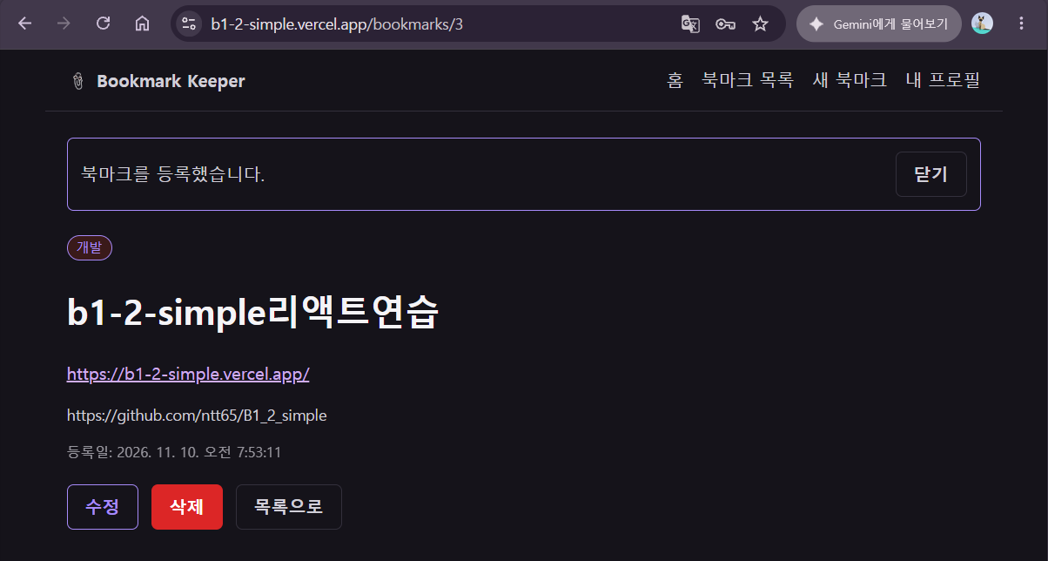
미션 4-5
원격 CRUD
목록·상세 조회는 전용 훅에서 실행합니다.
등록·수정·삭제는 페이지의 핸들러에서 실행합니다.
수정·삭제는 반환 행이 있어야 성공으로 처리합니다.
근거: src/pages/BookmarkNewPage.jsx, src/pages/BookmarkEditPage.jsx, src/pages/BookmarkDetailPage.jsx
B1-2 Bookmark Keeper / 2026-11-10
9 / 18
Notes:
미션 4-5
원격 CRUD
목록·상세 조회는 전용 훅에서 실행합니다.
등록·수정·삭제는 페이지의 핸들러에서 실행합니다.
수정·삭제는 반환 행이 있어야 성공으로 처리합니다.
### 5) CRUD (원격 데이터 연동)
**상태:** 충족·원격 API 검증 완료. LocalStorage 대체 모드 없이 Supabase를 사용한다.
**발표 답변:** “페이지별 요청은 실제 bookmarks 테이블을 읽고 씁니다. 수정·삭제는 반환된 행이 있어야 성공으로 처리해 권한에 막혀 0행인 결과를 성공으로 오해하지 않게 했습니다.”
**파일 근거:** [supabase.js](../src/lib/supabase.js), [BookmarkNewPage.jsx](../src/pages/BookmarkNewPage.jsx), [BookmarkEditPage.jsx](../src/pages/BookmarkEditPage.jsx), [BookmarkDetailPage.jsx](../src/pages/BookmarkDetailPage.jsx), [BookmarkMutations.test.jsx](../tests/BookmarkMutations.test.jsx), [BookmarkCreation.test.jsx](../tests/BookmarkCreation.test.jsx).
**시연 포인트:** 생성 HTTP 201·조회/수정/삭제 HTTP 200과 실제 반환 행을 확인한 기록을 제시한다. 임시 검사 행과 API 검증용 세션은 정리했다.
실제 장애는 `bookmarks.memo` 누락의 `42703`이었다. `CREATE TABLE IF NOT EXISTS`만으로 기존 컬럼은 보완되지 않는다. 사용자 SQL로 누락 컬럼을 추가하고 전체 [schema.sql](../schema.sql)을 적용한 뒤 원격 CRUD를 확인했다. 단순한 `select=id&limit=0`의 성공은 전체 스키마·쓰기 검증이 아니다.
근거
https://github.com/ntt65/B1_2_simple/blob/main/src/pages/BookmarkNewPage.jsx
https://github.com/ntt65/B1_2_simple/blob/main/src/pages/BookmarkEditPage.jsx
https://github.com/ntt65/B1_2_simple/blob/main/src/pages/BookmarkDetailPage.jsx
스크린샷은 사용자 제공 캡처이며 촬영 시점의 UI입니다.
확인 기준일: 2026-11-10

Slide 10
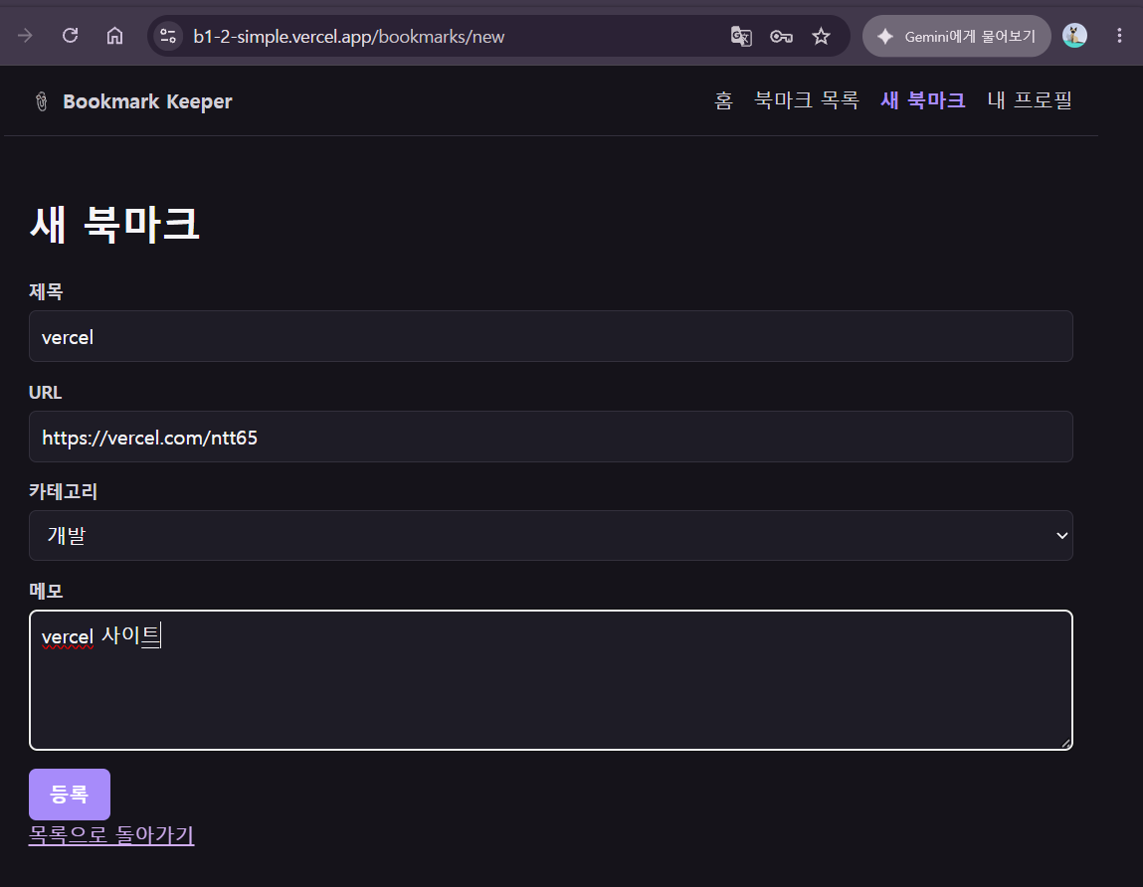
미션 4-6
폼 UX
제목과 URL을 필수로 검증합니다.
HTTP·HTTPS 절대 URL만 허용합니다.
실패하면 입력을 유지하고 원인을 안내합니다.
제출 중에는 중복 요청을 막습니다.
근거: src/components/BookmarkForm.jsx, src/lib/bookmarkUrl.js, src/lib/bookmarkErrors.js
B1-2 Bookmark Keeper / 2026-11-10
10 / 18
Notes:
미션 4-6
폼 UX
제목과 URL을 필수로 검증합니다.
HTTP·HTTPS 절대 URL만 허용합니다.
실패하면 입력을 유지하고 원인을 안내합니다.
제출 중에는 중복 요청을 막습니다.
### 6) 폼 UX
**상태:** 충족. 이 항목은 4번의 하위 6번이며, 원문 6번 “개발 환경”과 다른 항목이다.
**발표 답변:** “제목과 URL을 필수로 검사하고 HTTP/HTTPS URL 형식도 확인합니다. 오류는 입력 가까이 또는 폼 위에 표시하고, 요청 중 입력과 제출을 잠그며 실패하면 값을 유지합니다.”
**파일 근거:** [BookmarkForm.jsx](../src/components/BookmarkForm.jsx), [bookmarkUrl.js](../src/lib/bookmarkUrl.js), [Input.jsx](../src/components/Input.jsx), [Button.jsx](../src/components/Button.jsx), [bookmarkErrors.js](../src/lib/bookmarkErrors.js).
**시연 포인트:** 빈값 → 필드 오류, 잘못된 URL → 형식 오류, 정상 제출 → 진행 중 표시, 요청 실패 → 폼 상단 오류 순서로 보여준다. DB 오류 안내는 알려진 코드·컬럼을 사용하고 실패한 행이나 토큰의 원문은 표시하지 않는다.
근거
https://github.com/ntt65/B1_2_simple/blob/main/src/components/BookmarkForm.jsx
https://github.com/ntt65/B1_2_simple/blob/main/src/lib/bookmarkUrl.js
https://github.com/ntt65/B1_2_simple/blob/main/src/lib/bookmarkErrors.js
스크린샷은 사용자 제공 캡처이며 촬영 시점의 UI입니다.
확인 기준일: 2026-11-10

Slide 11
미션 4-7
이벤트와 렌더링
사용자 동작·상태 | 화면의 변화
카테고리 선택 | 필터에 맞는 카드 표시
빈 제목으로 제출 | 입력 근처에 검증 오류 표시
저장 요청 중 | 버튼 비활성화와 처리 중 표시
등록 성공 | 상세 화면과 성공 알림 표시
로그인 상태 변경 | 헤더와 보호 화면 변경
근거: src/pages/BookmarksPage.jsx, src/components/BookmarkForm.jsx, src/components/Layout.jsx
B1-2 Bookmark Keeper / 2026-11-10
11 / 18
Notes:
미션 4-7
이벤트와 렌더링
### 7) React 이벤트 & 렌더링
**상태:** 충족. 최소 3군데보다 많은 상태 → 화면 변화를 설명할 수 있다.
**발표 답변:** “입력·선택·제출·로그인 이벤트가 각각 state를 바꾸고 React가 새 화면을 계산합니다. 필터, 검증 오류, 제출 중 표시를 대표 사례로 설명하겠습니다.”
| 이벤트 | 상태 변화 | 렌더 변화 |
| --- | --- | --- |
| 카테고리 선택 | category | 해당 카드만 표시 |
| 입력 | values | controlled input 값 갱신 |
| 빈 폼 제출 | errors | 필드 오류 표시 |
| 정상 제출 시작·종료 | submitting | 진행 중 문구·비활성화 |
| 로그인·로그아웃 | user | 메뉴·보호 페이지 분기 |
| 로그인/회원가입 탭 선택 | mode | 가입 필드·제출 문구 변경 |
| CRUD 성공 후 이동·닫기 | state.notice·dismissedKey | 성공 안내 표시·닫기 |
**파일 근거:** [BookmarksPage.jsx](../src/pages/BookmarksPage.jsx), [BookmarkForm.jsx](../src/components/BookmarkForm.jsx), [LoginPage.jsx](../src/pages/LoginPage.jsx), [Layout.jsx](../src/components/Layout.jsx).
**시연 포인트:** 위 표에서 필터·검증·제출 중 세 가지를 먼저 시연하고 사용자 상태와 성공 안내를 추가로 설명한다. 상단 인증 선택은 밑줄 탭이고 하단 제출은 primary 버튼으로 구분했다.
근거
https://github.com/ntt65/B1_2_simple/blob/main/src/pages/BookmarksPage.jsx
https://github.com/ntt65/B1_2_simple/blob/main/src/components/BookmarkForm.jsx
https://github.com/ntt65/B1_2_simple/blob/main/src/components/Layout.jsx
스크린샷은 사용자 제공 캡처이며 촬영 시점의 UI입니다.
확인 기준일: 2026-11-10

Slide 12
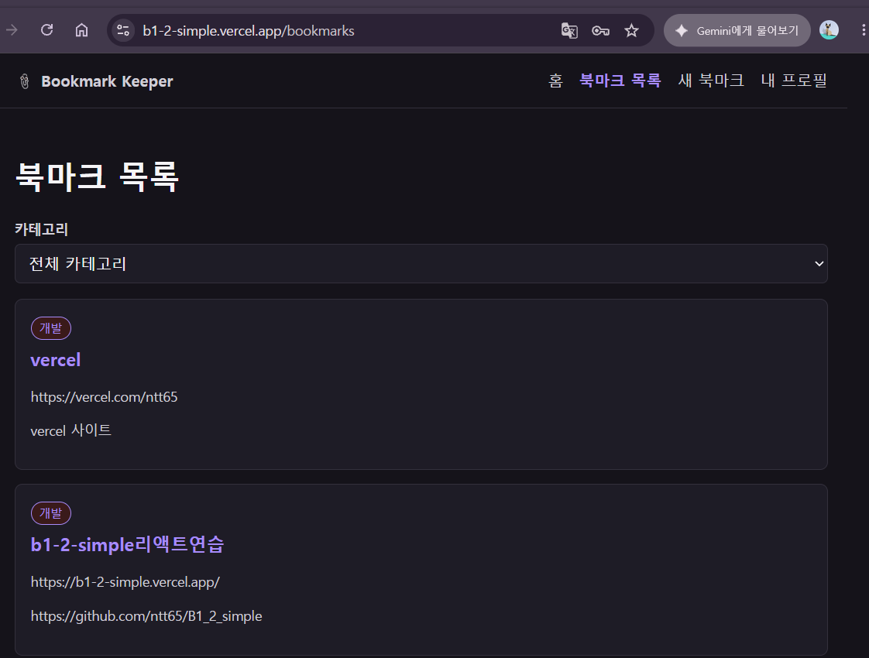
미션 4-8
배포와 확인 범위
Vercel에서 Vite의 dist를 배포합니다.
SPA rewrite로 직접 URL 접근을 처리합니다.
원격 API의 로그인과 CRUD 반환 행을 확인했습니다.
전체 브라우저 시연과 새 확인 메일 복귀는 추가 확인 대상입니다.
근거: vercel.json, README.md
B1-2 Bookmark Keeper / 2026-11-10
12 / 18
Notes:
미션 4-8
배포와 확인 범위
Vercel에서 Vite의 dist를 배포합니다.
SPA rewrite로 직접 URL 접근을 처리합니다.
원격 API의 로그인과 CRUD 반환 행을 확인했습니다.
전체 브라우저 시연과 새 확인 메일 복귀는 추가 확인 대상입니다.
### 8) 배포
**상태:** 배포·원격 API 검증 완료. 전체 브라우저 UI와 신규 가입 메일 복귀는 추가 확인이 필요하다.
**발표 답변:** “환경변수와 SPA rewrite를 포함해 Vercel에 배포했습니다. 배포 코드 반영과 원격 API CRUD를 확인했고, API 검사와 브라우저 전체 시연은 구분해 기록했습니다.”
**파일 근거:** [vercel.json](../vercel.json), [.env.example](../.env.example), [README](../README.md)의 배포 가이드·현재 배포 확인 범위.
**시연 포인트:** Production 주소의 목록/상세, 로그인 후 등록·수정·삭제, 직접 주소 접근·새로고침을 확인한다. 설정값 변경 후에는 Save만 하지 않고 대상 환경에 재배포한다.
필수 공개 설정은 `VITE_SUPABASE_URL`, `VITE_SUPABASE_ANON_KEY`이고 `VITE_APP_URL`은 가입 메일 복귀 origin을 고정할 때 사용한다. 공개 키가 브라우저에 포함되므로 최종 데이터 권한은 원격 GRANT와 RLS가 담당한다.
근거
https://github.com/ntt65/B1_2_simple/blob/main/vercel.json
https://github.com/ntt65/B1_2_simple/blob/main/README.md
스크린샷은 사용자 제공 캡처이며 촬영 시점의 UI입니다.
확인 기준일: 2026-11-10

Slide 13
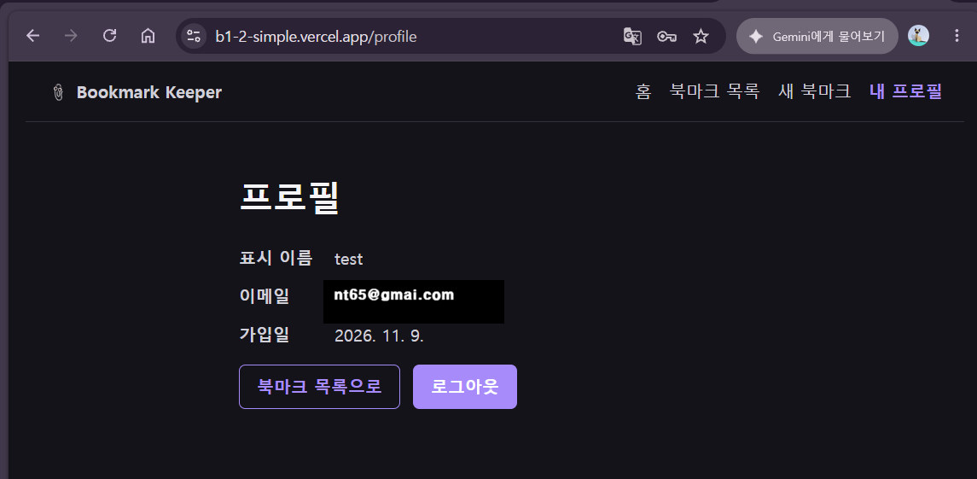
미션 5
보너스 구현
원문 번호 | 추가 구현 | 설명
5-1 | 전역 상태 | AuthContext와 useAuth
5-2 | 메모이제이션 | useMemo, useCallback
5-3 | 인증 | 로그인·가입·보호 경로
근거: src/context/AuthContext.jsx, src/hooks/useAuth.js, src/components/ProtectedRoute.jsx
B1-2 Bookmark Keeper / 2026-11-10
13 / 18
Notes:
미션 5
보너스 구현
## 5. 보너스 과제 (선택)
### 1) 전역 상태 도입
**상태:** 구현 완료. 로그인 사용자·초기 확인 상태·세션 오류를 Context로 공유한다.
**발표 답변:** “AuthProvider가 앱 전체를 감싸고 헤더·보호 라우트·로그인·프로필이 useAuth로 같은 사용자 상태를 사용합니다.”
**파일 근거:** [main.jsx](../src/main.jsx), [AuthContext.jsx](../src/context/AuthContext.jsx), [useAuth.js](../src/hooks/useAuth.js), [Layout.jsx](../src/components/Layout.jsx), [ProfilePage.jsx](../src/pages/ProfilePage.jsx).
**시연 포인트:** 로그인 상태에 따라 메뉴가 바뀌고 프로필에 사용자 정보가 나타나는 흐름을 보여준다. 세션 확인 중 로딩과 확인 실패 오류도 비로그인 상태와 구분한다.
### 2) 성능 최적화
**상태:** 요구된 메모이제이션 적용 완료. 별도 성능 측정 결과를 주장하지 않는다.
**발표 답변:** “카테고리 필터 결과는 useMemo로, Effect에서 참조하는 재조회 함수는 useCallback으로 관리했습니다. 데이터나 의존성이 바뀔 때 필요한 계산과 조회가 실행됩니다.”
**파일 근거:** [BookmarksPage.jsx](../src/pages/BookmarksPage.jsx)의 `useMemo([bookmarks, category])`, [useBookmarks.js](../src/hooks/useBookmarks.js), [useBookmark.js](../src/hooks/useBookmark.js)의 useCallback.
**시연 포인트:** 필터 의존성과 상세 id 의존성을 설명한다. React.memo는 현재 구현 근거로 들지 않으며, 작은 목록에서의 적용 효과는 측정과 별개다.
### 3) 인증 추가
**상태:** 로그인·가입·로그아웃·보호 경로 구현 완료. 원격 API 로그인 검증 완료, 신규 메일 확인·복귀 전체 시연은 추가 확인 범위다.
**발표 답변:** “Supabase 이메일 인증을 붙여 쓰기와 프로필을 보호했습니다. 가입 후 즉시 세션이 생기지 않으면 이메일 확인을 안내하고 로그인 성공 후 안전한 원래 내부 경로로 복귀합니다.”
**파일 근거:** [LoginPage.jsx](../src/pages/LoginPage.jsx), [AuthContext.jsx](../src/context/AuthContext.jsx), [ProtectedRoute.jsx](../src/components/ProtectedRoute.jsx), [ProfilePage.jsx](../src/pages/ProfilePage.jsx), [authRedirect.js](../src/lib/authRedirect.js), [AuthContext.test.jsx](../tests/AuthContext.test.jsx), [ProtectedRoute.test.jsx](../tests/ProtectedRoute.test.jsx).
**시연 포인트:** 비로그인 등록 접근 → 로그인 → 원래 주소 복귀, 가입 입력 → 확인 메일 안내, 프로필 → 로그아웃을 보여준다. 인증과 “작성자만 수정” 권한은 다른 설계이며 현재는 로그인 사용자끼리 북마크를 공유한다.
근거
https://github.com/ntt65/B1_2_simple/blob/main/src/context/AuthContext.jsx
https://github.com/ntt65/B1_2_simple/blob/main/src/hooks/useAuth.js
https://github.com/ntt65/B1_2_simple/blob/main/src/components/ProtectedRoute.jsx
스크린샷은 사용자 제공 캡처이며 촬영 시점의 UI입니다.
확인 기준일: 2026-11-10

Slide 14
미션 6
개발 환경
React 19와 JavaScript JSX를 사용합니다.
Vite 8, React Router 7, Supabase SDK를 사용합니다.
Node.js 26에서 설치와 검사를 확인했습니다.
Vitest와 Testing Library로 자동 테스트를 실행합니다.
근거: package.json, vite.config.js
B1-2 Bookmark Keeper / 2026-11-10
14 / 18
Notes:
미션 6
개발 환경
React 19와 JavaScript JSX를 사용합니다.
Vite 8, React Router 7, Supabase SDK를 사용합니다.
Node.js 26에서 설치와 검사를 확인했습니다.
Vitest와 Testing Library로 자동 테스트를 실행합니다.
## 6. 개발 환경
**상태:** 충족. 원문 요구인 React 18 이상에 대해 React 19를 사용한다.
**발표 답변:** “React 19와 React Router 7, Vite 8, JavaScript·JSX·CSS로 구현했습니다. Node.js 26 환경에서 설치·빌드·테스트를 검증했습니다.”
| 항목 | 프로젝트 설정·검증 |
| --- | --- |
| React | `^19.2.7` — React 18 이상 충족 |
| React Router | `^7.18.1` |
| Vite | `^8.1.1` |
| Supabase SDK | `^2.110.8` |
| 검사 | `npm run lint`, `npm test`, `npm run build` |
| 최근 자동검사 | 2026-11-10, 8개 파일 62개 테스트 통과 |
**파일 근거:** [package.json](../package.json), [package-lock.json](../package-lock.json), [vite.config.js](../vite.config.js), [README](../README.md)의 실행·검증 기록.
**시연 포인트:** 로컬에서 `npm install → .env 설정 → npm run dev` 순서를 설명한다. PowerShell 실행 정책으로 npm.ps1이 막히면 같은 명령을 npm.cmd로 실행한다.
근거
https://github.com/ntt65/B1_2_simple/blob/main/package.json
https://github.com/ntt65/B1_2_simple/blob/main/vite.config.js
스크린샷은 사용자 제공 캡처이며 촬영 시점의 UI입니다.
확인 기준일: 2026-11-10

Slide 15
미션 7
제약 사항과 권한
원격 데이터는 Supabase로 관리합니다.
환경변수 파일은 Git에서 제외합니다.
VITE_ 공개 키는 브라우저에 포함되며 RLS가 권한을 검사합니다.
공개 조회와 로그인 사용자 전체 쓰기 구조입니다.
VITE_SUPABASE_URL=프로젝트 주소
VITE_SUPABASE_ANON_KEY=공개 키
조회: anon, authenticated
쓰기: authenticated
user_id는 작성자 기록
근거: .env.example, .gitignore, schema.sql
B1-2 Bookmark Keeper / 2026-11-10
15 / 18
Notes:
미션 7
제약 사항과 권한
원격 데이터는 Supabase로 관리합니다.
환경변수 파일은 Git에서 제외합니다.
VITE_ 공개 키는 브라우저에 포함되며 RLS가 권한을 검사합니다.
공개 조회와 로그인 사용자 전체 쓰기 구조입니다.
## 7. 제약 사항
**상태:** 원문 제약을 충족하는 구현이다. TypeScript와 반응형 디자인은 선택 사항이므로 미구현 여부를 필수 감점으로 판단하지 않는다.
**발표 답변:** “React 구조와 데이터 흐름을 중심으로 범위를 정했습니다. 직접 백엔드 서버를 만들지 않고 Supabase 원격 CRUD를 사용하며, 실제 연결값은 코드에 하드코딩하지 않습니다.”
| 원문 제약 | 적용 내용 | 파일 근거 |
| --- | --- | --- |
| React 기반 | React 19의 컴포넌트·state·이벤트 | [main.jsx](../src/main.jsx), [package.json](../package.json) |
| Supabase 또는 Firebase | Supabase PostgREST와 Auth | [supabase.js](../src/lib/supabase.js) |
| 라우팅·역할 분리 | pages/components/hooks/lib/context | [App.jsx](../src/App.jsx), [useBookmarks.js](../src/hooks/useBookmarks.js) |
| 구조·데이터 흐름 우선 | 단일 북마크 CRUD와 공용 폼·상태 UI | [BookmarkForm.jsx](../src/components/BookmarkForm.jsx), [BookmarkList.jsx](../src/components/BookmarkList.jsx) |
| 언어·스타일링 선택 | JavaScript·JSX·순수 CSS | [index.css](../src/index.css), [vite.config.js](../vite.config.js) |
| 환경변수·보안 | 실제값은 환경변수, 템플릿만 제공·.env 무시 | [.env.example](../.env.example), [.gitignore](../.gitignore) |
| 배포 환경변수 별도 등록 | Vercel 대상 환경 설정 후 재배포 | [README](../README.md)의 Vercel 가이드 |
**시연 포인트:** 폴더 구조와 .env.example의 변수 이름, .gitignore의 무시 규칙만 보여준다. 서비스 역할 키·토큰·사용자 비밀번호를 발표 자료에 넣지 않는다.
**공유 운영 범위:** B1-2는 `public.items`, simple은 `public.bookmarks`를 사용한다. 두 Vercel 앱은 하나의 Supabase 프로젝트와 Auth를 공유하지만 같은 테이블을 쓰는 것은 아니다. simple의 SQL은 `public.bookmarks`에만 한정되며 items 정책을 직접 바꾸지 않는다. 기존 Site URL을 유지하고 앱별 Redirect URL을 추가한다. 현재 옵션 없는 signOut의 기본 범위는 global이므로 같은 계정의 다른 앱 세션 갱신에 영향을 줄 수 있다. scope:local 전환이나 별도 프로젝트 분리는 이번 구현에 적용한 변경이 아니다.
근거
https://github.com/ntt65/B1_2_simple/blob/main/.env.example
https://github.com/ntt65/B1_2_simple/blob/main/.gitignore
https://github.com/ntt65/B1_2_simple/blob/main/schema.sql
스크린샷은 사용자 제공 캡처이며 촬영 시점의 UI입니다.
확인 기준일: 2026-11-10

Slide 16
미션 8
결과 예시와 사용 흐름
원문의 예시 | Bookmark Keeper 대응
목록과 로딩 | /bookmarks, Loading
선택한 항목 상세 | /bookmarks/:id
신규 항목 저장 | /bookmarks/new, 성공 시 상세 이동
빈 데이터 | EmptyState와 등록·필터 초기화 안내
요청 실패 | ErrorState와 재시도
근거: src/pages/BookmarksPage.jsx, src/pages/BookmarkNewPage.jsx, src/components/EmptyState.jsx
B1-2 Bookmark Keeper / 2026-11-10
16 / 18
Notes:
미션 8
결과 예시와 사용 흐름
## 8. 결과 예시
**상태:** 원문의 다섯 예시를 북마크 경로와 공용 UI로 대응했다. 예시는 디자인을 고정하는 추가 요구사항이 아니라 구현 흐름을 보여주는 참고다.
**발표 답변:** “원문의 items 예시는 제 서비스 주제에 맞춰 bookmarks로 구현했습니다. 목록·상세·등록 흐름과 로딩·빈 상태·실패 안내를 같은 원리로 시연할 수 있습니다.”
| 원문 예시 순서 | 이 앱의 대응 | 파일 근거 | 시연 포인트 |
| --- | --- | --- | --- |
| 1. 목록·로딩 | `/bookmarks` 카드 목록·Loading | [BookmarksPage](../src/pages/BookmarksPage.jsx) | 로딩 후 카드 표시 |
| 2. 항목 클릭·상세 | `/bookmarks/:id` | [BookmarkCard](../src/components/BookmarkCard.jsx), [BookmarkDetailPage](../src/pages/BookmarkDetailPage.jsx) | 카드 제목 클릭 |
| 3. 폼 저장·이동 | `/bookmarks/new` → 새 상세 | [BookmarkForm](../src/components/BookmarkForm.jsx), [BookmarkNewPage](../src/pages/BookmarkNewPage.jsx) | 로그인 후 등록·성공 안내 |
| 4. 빈 데이터 | “표시할 데이터가 없습니다.”·다음 행동 | [BookmarkList](../src/components/BookmarkList.jsx), [EmptyState](../src/components/EmptyState.jsx) | 첫 등록 또는 필터 초기화 |
| 5. 요청 실패 | ErrorState·재시도 | [ErrorState](../src/components/ErrorState.jsx), [useBookmarks](../src/hooks/useBookmarks.js) | 실패와 재시도 설명 |
**화면 근거 7개:** 아래 파일은 해당 화면이 표시된 정적 근거이며, 전체 CRUD 브라우저 자동검사를 대신하지 않는다.
| 캡처 | 보여주는 화면 | 연결되는 미션 번호 |
| --- | --- | --- |
| [bookmark_start.png](../screenshot/bookmark_start.png) | 홈·주요 이동 | 2-1, 4-1, 4-2 |
| [logup.png](../screenshot/logup.png) | 회원가입 입력 | 5-1, 5-3 |
| [login.png](../screenshot/login.png) | 로그인 탭·가입 후 이메일 확인 안내 | 4-6, 5-3 |
| [bookmark_list.png](../screenshot/bookmark_list.png) | 목록·카테고리 필터 | 2-2, 4-5, 4-7 |
| [bookmark_regi_confirm.png](../screenshot/bookmark_regi_confirm.png) | 북마크 등록 입력 | 2-3, 4-6 |
| [bookmark.png](../screenshot/bookmark.png) | 등록 성공 안내·상세 | 2-2, 4-5, 4-7 |
| [profile.png](../screenshot/profile.png) | 로그인 사용자 프로필 | 5-1, 5-3 |
**발표 마무리:** 코드 구현·자동검사·원격 API 검사·화면 캡처를 구분해 제시한다. 새 가입 메일 수신·복귀와 브라우저 전체 UI 시나리오는 아직 전부 확인한 결과로 말하지 않는다.
근거
https://github.com/ntt65/B1_2_simple/blob/main/src/pages/BookmarksPage.jsx
https://github.com/ntt65/B1_2_simple/blob/main/src/pages/BookmarkNewPage.jsx
https://github.com/ntt65/B1_2_simple/blob/main/src/components/EmptyState.jsx
스크린샷은 사용자 제공 캡처이며 촬영 시점의 UI입니다.
확인 기준일: 2026-11-10

Slide 17
보충 4-5·4-8
Supabase 공유와 오류 복구
확인한 문제 | 원인과 조치
같은 DB를 쓰는 두 앱 | B1-2는 items, simple은 bookmarks
등록 오류 42703 | bookmarks.memo 누락 보완
수정·삭제 반환 0행 | GRANT와 RLS를 맞춘 후 반환 행 확인
공유되는 부분 | 회원 계정과 인증 설정, 프로젝트 자원
근거: schema.sql, docs/comparison-b1-2-simple.md, README.md
B1-2 Bookmark Keeper / 2026-11-10
17 / 18
Notes:
보충 4-5·4-8
Supabase 공유와 오류 복구
근거
https://github.com/ntt65/B1_2_simple/blob/main/schema.sql
https://github.com/ntt65/B1_2_simple/blob/main/docs/comparison-b1-2-simple.md
https://github.com/ntt65/B1_2_simple/blob/main/README.md
스크린샷은 사용자 제공 캡처이며 촬영 시점의 UI입니다.
확인 기준일: 2026-11-10

Slide 18
발표 마무리
검증 결과와 시연 순서
자동 테스트 8개 파일의 62개 항목을 통과했습니다.
빌드와 린트 검사를 통과했습니다.
시연은 목록, 로그인, 등록, 수정, 삭제 순서입니다.
새 가입 메일의 수신·복귀는 별도로 확인합니다.
근거: tests/, README.md
B1-2 Bookmark Keeper / 2026-11-10
18 / 18
Notes:
발표 마무리
검증 결과와 시연 순서
자동 테스트 8개 파일의 62개 항목을 통과했습니다.
빌드와 린트 검사를 통과했습니다.
시연은 목록, 로그인, 등록, 수정, 삭제 순서입니다.
새 가입 메일의 수신·복귀는 별도로 확인합니다.
근거
https://github.com/ntt65/B1_2_simple/blob/main/tests/
https://github.com/ntt65/B1_2_simple/blob/main/README.md
스크린샷은 사용자 제공 캡처이며 촬영 시점의 UI입니다.
확인 기준일: 2026-11-10

